Slide 1

Путешествие в типографию
Подготовила воспитатель
Подготовительной группы
Андреева Е.А.
Арамиль 2019г.

Slide 2
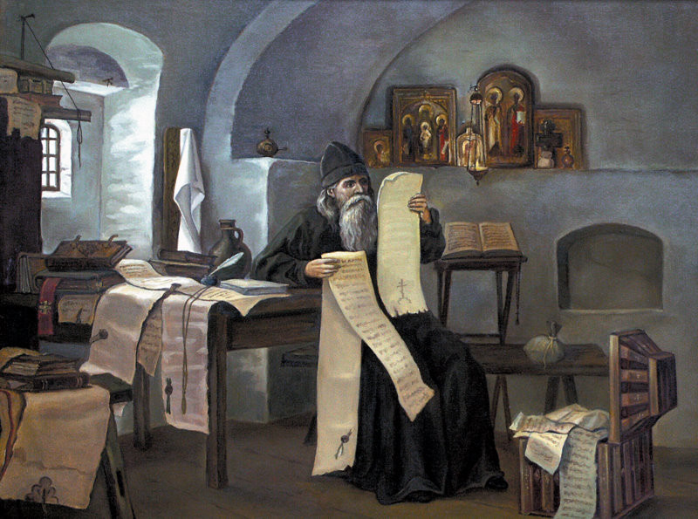
С древности люди сочиняли сказки, песни, пословицы. Эти произведения,
Чтобы не забыть, надо было записывать. Люди писали на глиняных и
каменных табличках, на бересте, на папирусе.

Slide 3
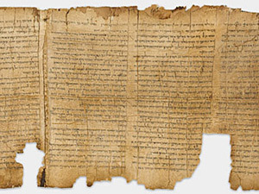
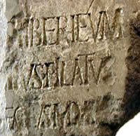
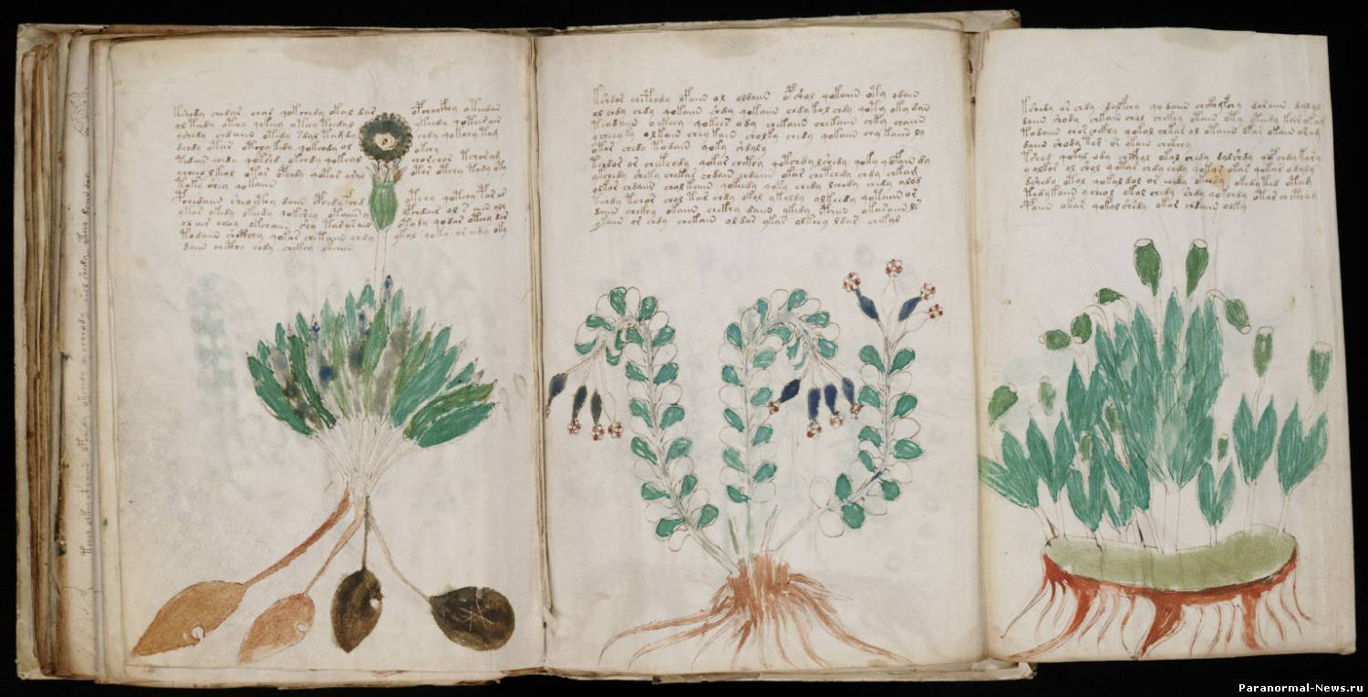
Обычно писали книги люди с красивым и разборчивым почерком. Книги
Красиво оформляли, рисовали иллюстрации и заставки.

Slide 4
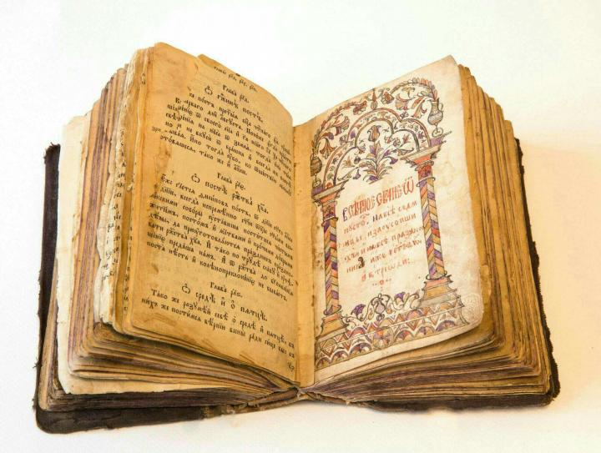
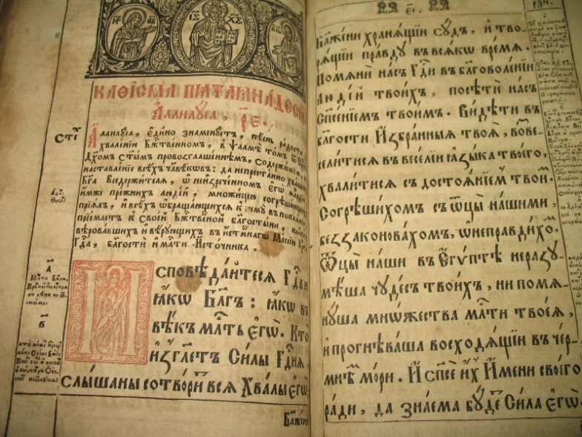
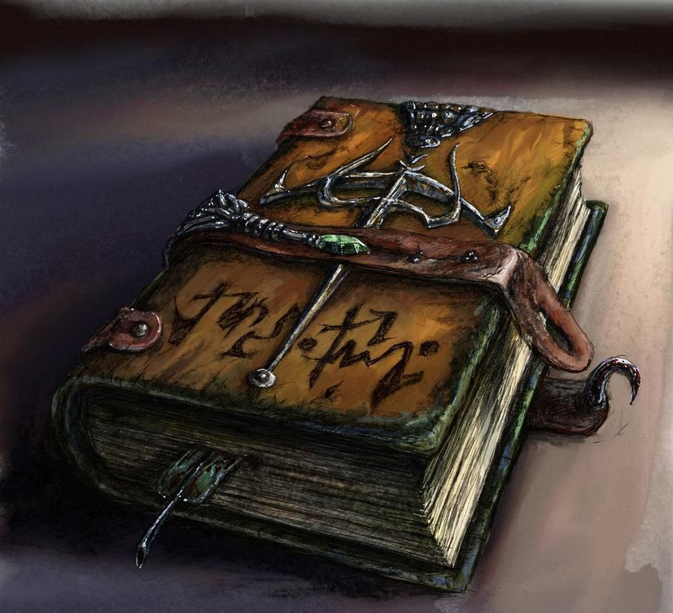
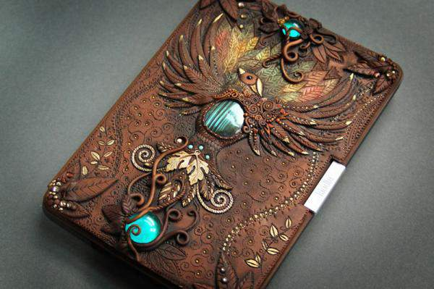

Slide 5
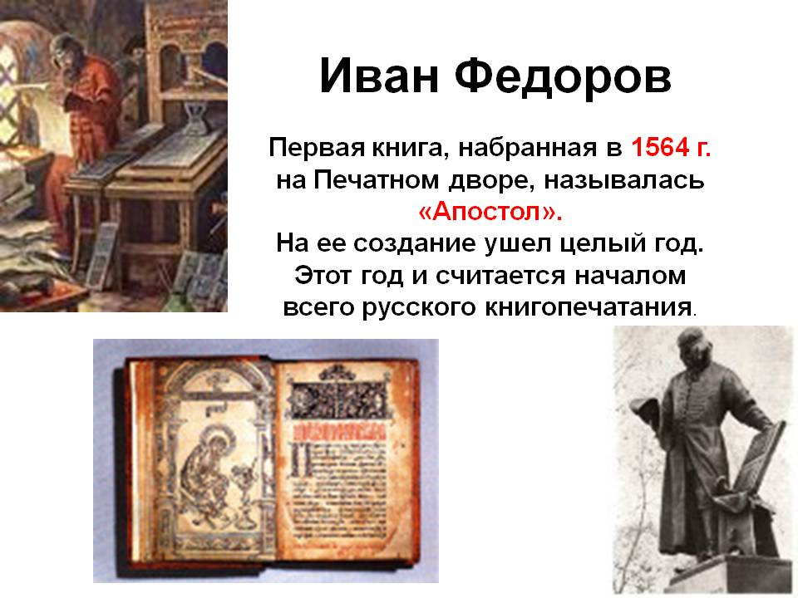
Человек придумал печатный станок, когда появилась потребность
в создании множества книг. А затем и более сложные машины
для печатанья.

Slide 6
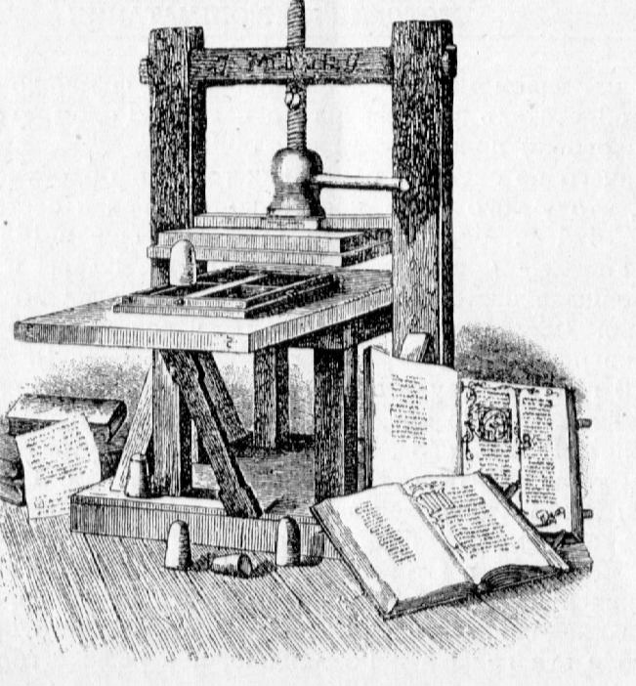
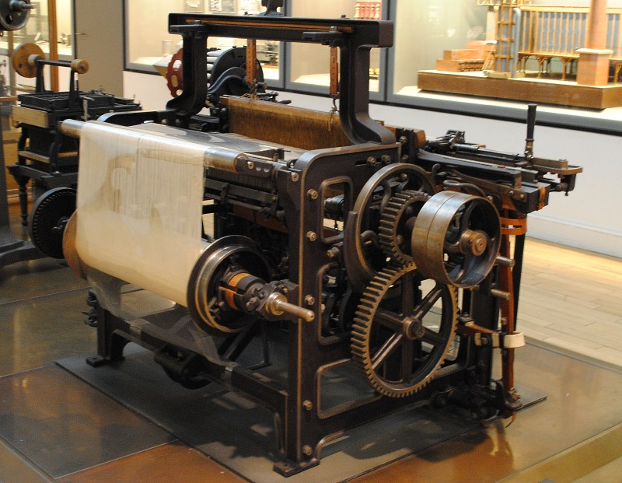
Печатные
станки

Slide 7
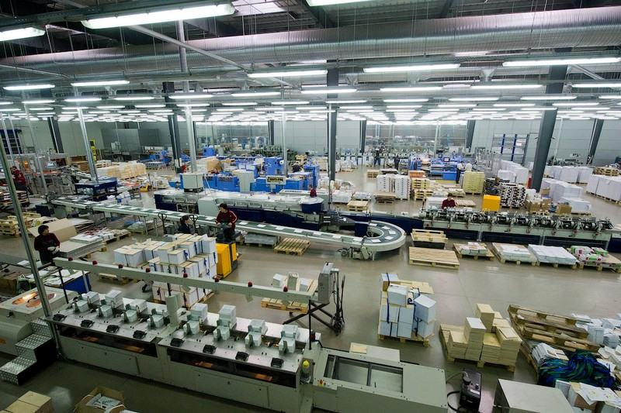
Книги печатают в типографии

Slide 8
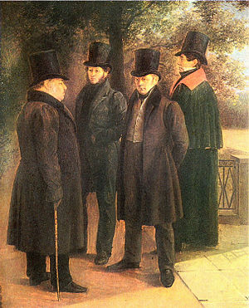
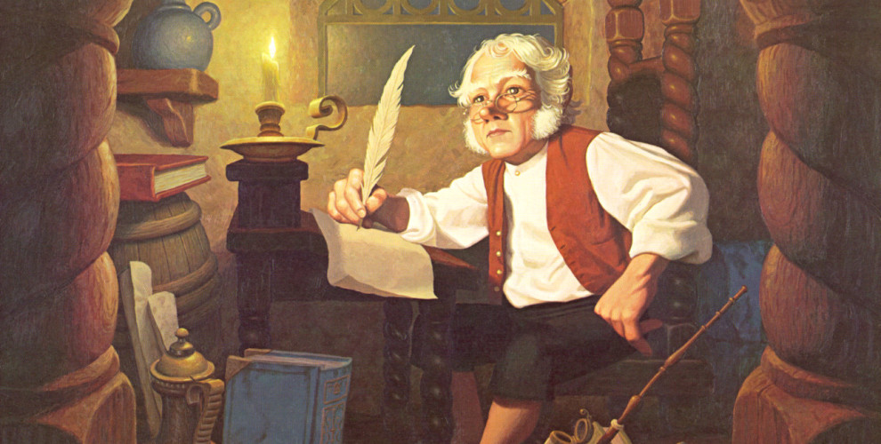
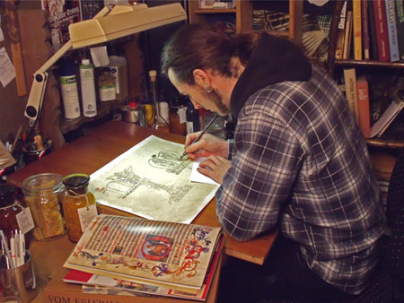
Книги создают поэты, писатели и художники

Slide 9
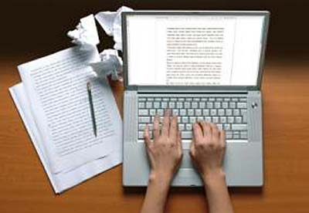
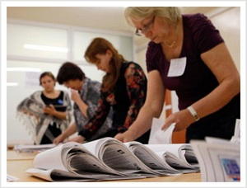
Над книгой кропотливо работают
люди, которые находят и исправляют ошибки в тексте,- редакторы и корректоры.

Slide 10
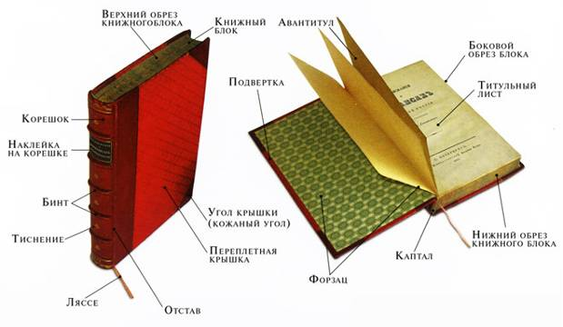
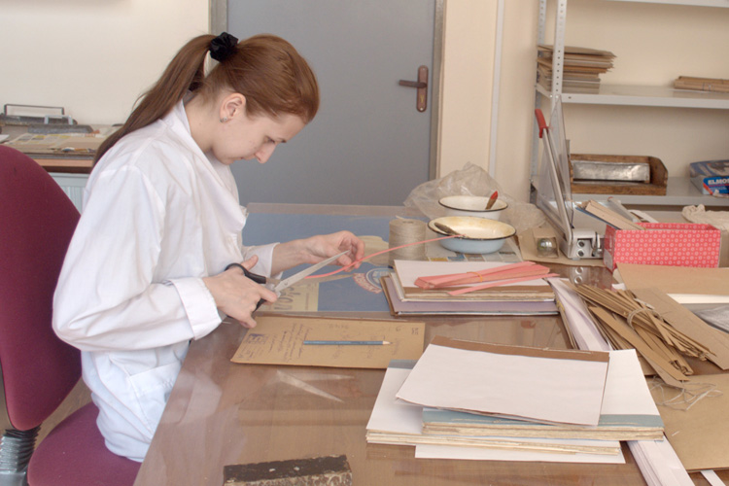
Профессия
переплетчик

Slide 11
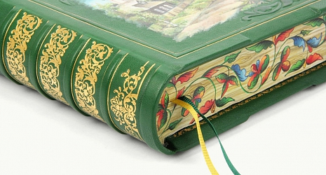

Книга – результат трудовых
умений, кропотливого труда
всех работников типографии

